Slide 1


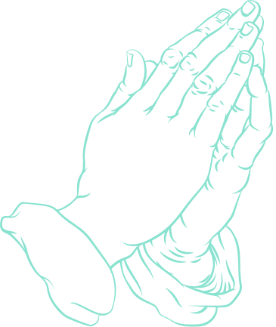
OBSTACULOS
Programa de Escuela Sabática
recursos-biblicos.com

Slide 2

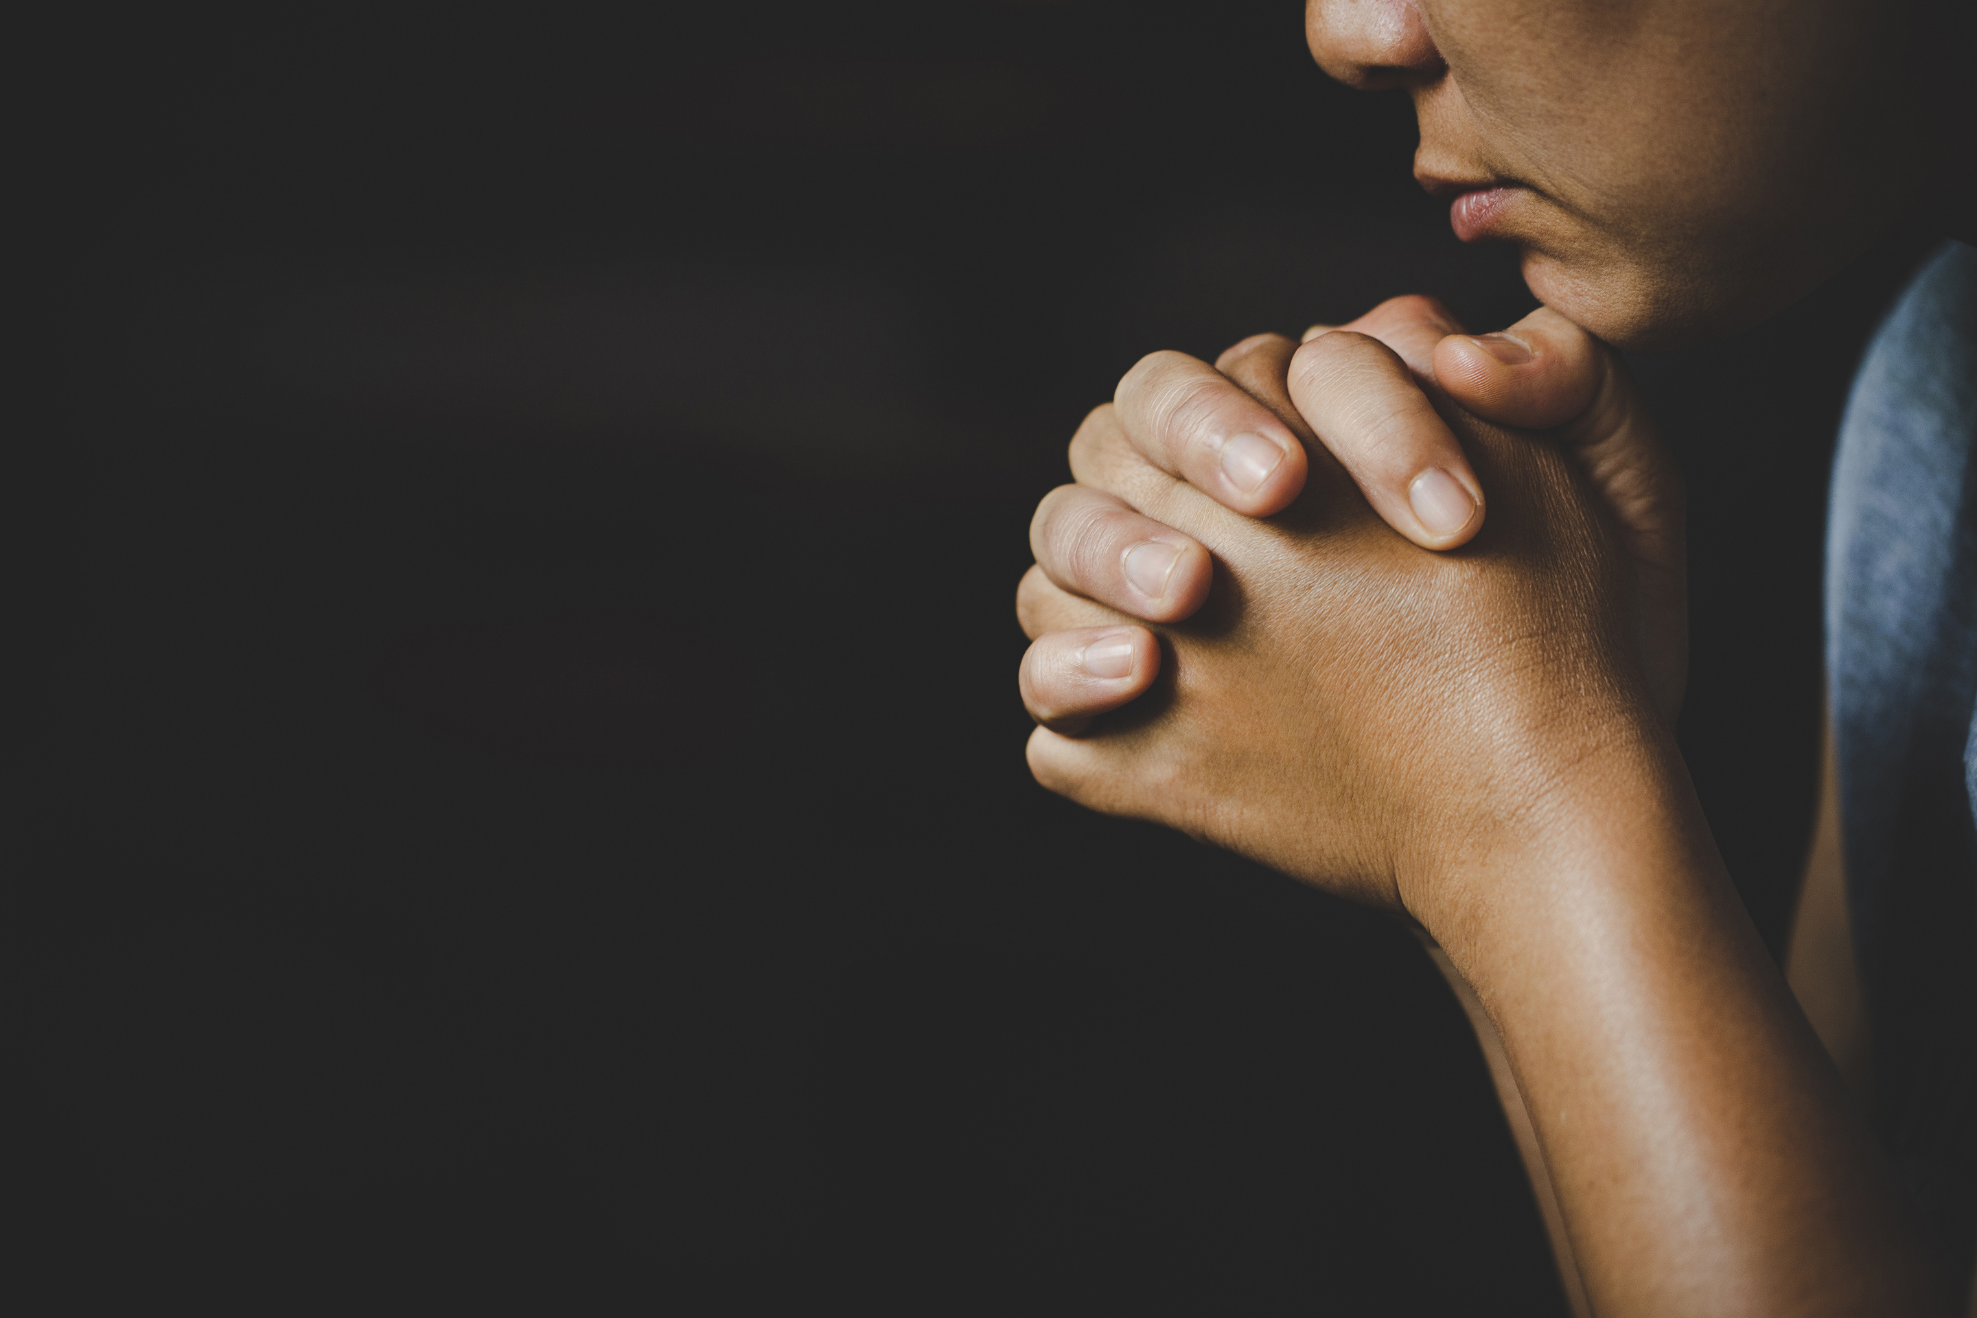

Introducción
La oración es el aliento del alma, el canal por el cual nuestra vida se une con la de Dios. Sin embargo, hay ocаsiones en que nuestras oraciones no alcanzan el cielo. No porque Dios no escuche, sino porque algo en nosotros bloquea su respuesta. En esta mañana reflexionaremos sobre seis actitudes que se convierten en obstáculos entre el cielo y nosotros. Cada escena mostrará una oración con una actitud incorrecta, y un narrador nos recordará cómo Dios desea que nos acerquemos a él.
recursos-biblicos.com

Slide 3
Presunción
Pretender que nuestras oraciones sean siempre contestadas en la misma forma y según la cosa particular que pidamos, es presunción. Dios no es siervo de nuestros deseos. Él responde con sabiduría, no con capricho. Recuerda lo que dice 1 Juan 5: 14: «Esta es la confianza que tenemos en él, que si pedimos alguna cosa conforme a su voluntad, él nos oye»
«Señor, tú siempre has hecho lo que te he pedido. Hoy quiero que me concedas este deseo, tal como lo imagino, sin cambios ni demoras. Confío en que harás exactamente lo que te pido, porque así debe ser».
recursos-biblicos.com

Slide 4
Himno Inicial
# 409
“Si mi débil fe flaqueare”
recursos-biblicos.com

Slide 5
Egocentrismo
Es fácil caer en el error de creer que Dios es un siervo de nuestros caprichos. Pretender que nuestras peticiones sean contestadas exactamente como y cuando queremos no es fe, es presunción. Dios responde con sabiduría eterna, no con ligereza. Como nos recuerda 1 Juan 5:14, la confianza real nace de pedir conforme a Su voluntad, no a la nuestra.
«Señor, gracias porque yo oro cada día, asisto fielmente a la iglesia y no soy como otros que se olvidan de ti. Te pido que bendigas mi esfuerzo».
recursos-biblicos.com

Slide 6
Lectura Bíblica
Salmo 51: 17
“Los sacrificios de Dios son el espíritu quebrantado;
Al corazón contrito y humillado no despreciarás tú, oh Dios.”
recursos-biblicos.com

Slide 7
Duda
La oración eficaz tiene otro elemento: la fe. No debemos esperar sentir emoción para creer; basta con confiar en su Palabra. Como dice Marcos 11: 24: «Todo lo que pidáis orando, creed que lo recibiréis, y os vendrá». La duda cierra el cielo; la fe lo abre. En esta mañana, Dios te da la bienvenida a este lugar. Recibe por la fe el abrazo de Dios.
«Señor, no sé si realmente escuchas. A veces siento que mis palabras se pierden. Quisiera creer, pero no veo señales».
recursos-biblicos.com

Slide 8
Bienvenida
y
Música Especial
recursos-biblicos.com

Slide 9
Impaciencia
Sin oración incesante y vigilancia diligente, corremos el riesgo de volvernos indiferentes. Nuestro adversario busca obstruir el camino al propiciatorio. Dios responde en su tiempo, no en el nuestro. Dice Habacuc 2: 3: «Aunque la visión tarda en cumplirse, se cumplirá a su tiempo, no fallará. Aunque tarde, espérala, porque sin duda vendrá, no tardará».
«Señor, ya te he pedido tantas veces... ¿Por qué no actúas? Necesito ver resultados ahora. No puedo seguir esperando».
recursos-biblicos.com

Slide 10
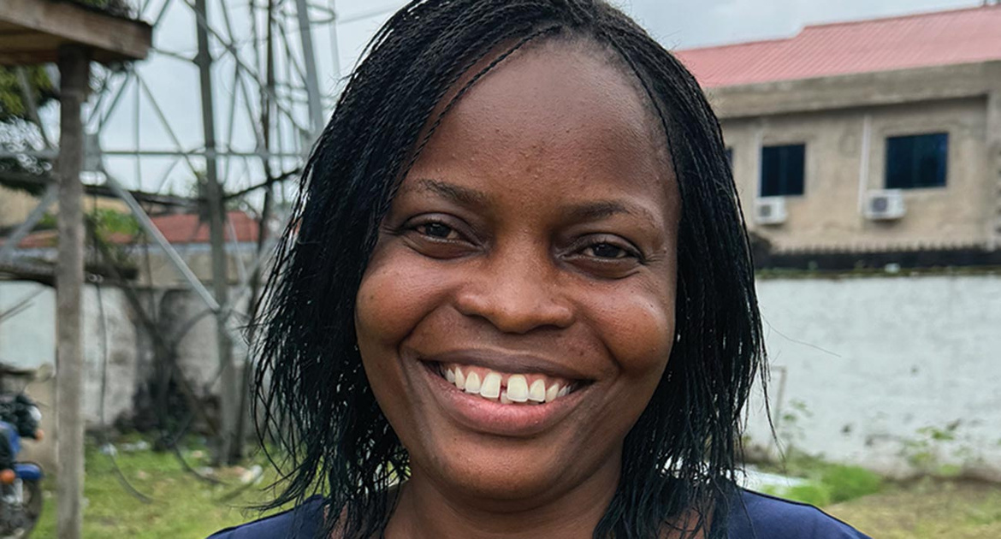
Informe Misionero
“En busca de la verdad pura”
recursos-biblicos.com

Slide 11
Rencor
Cuando imploramos misericordia, debemos tener un espíritu de perdón. ¿Cómo podemos orar: «Perdónanos nuestras deudas, como también nosotros perdonamos», si guardamos resentimiento? Recuerda las palabras de Mateo 6: 14: «Si perdonáis a los hombres sus ofensas, os perdonará también a vosotros vuestro Padre cеlestial». El rencor apaga la oración; el perdón la enciende.
«Señor, bendíceme... aunque no pienso perdonar a quien me ofendió. No se lo merecе».
recursos-biblicos.com

Slide 12

Nuevo Horizonte
“El ejemplo de la viuda”
recursos-biblicos.com

Slide 13
Desobediencia
La oración nunca sustituye al deber. Quien pide sin obedecer, insulta a Dios. No basta con invocar su nombre; debemos hacer su voluntad. Como dice 1 Juan 3: 22: «Y él nos dará todo lo que le pidamos, porque obedecemos sus mandamientos y hacemos lo que le agrada» (DHH).
«Señor, te pido que bendigas mis planes y prosperes lo que hago, aunque no he tenido tiempо de obedecer lo que me pediste».
recursos-biblicos.com

Slide 14

Informe Secretarial
recursos-biblicos.com

Slide 15
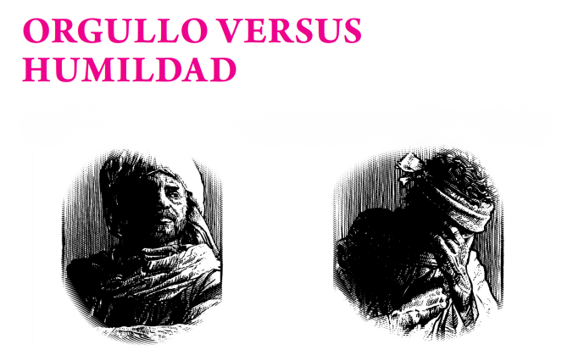
Repaso de la Lección
recursos-biblicos.com

Slide 16
Conclusión
En cada escena hemos visto que los mayores obstáculos para la oración no están fuera de nosotros, sino en nuestro propio corazón. Dios no ha cerrado el cielo; somos nosotros quienes, con actitudes equivocadas, levantamos muros que impiden el paso de sus bendiciones. Pero el Señor es paciente. Nos llama a examinar nuestra vida y a remover todo aquello que entorpece nuestra comunión con él. Cuando la presunción se transforma en confianza humilde, eto, la duda en fe, la impaciencia en esperanza, el rencor en perdón y la desobediencia en entrega, entonces la oración se convierte en un diálogo vivo con el Creador. Que esta mañana cada uno de nosotros pueda presentarse ante Dios con un corazón sincero y dispuesto. Que nuestras palabras no sean fórmulas vacías, sino expresión de una fe que espera, de un amor que perdona y de una obediencia que confía.l egocentrismo en arrepentimien
recursos-biblicos.com

Slide 17
Himno y Oración Final
# 417 “Dame la fe de mi Jesús”
recursos-biblicos.com

